Slide 1
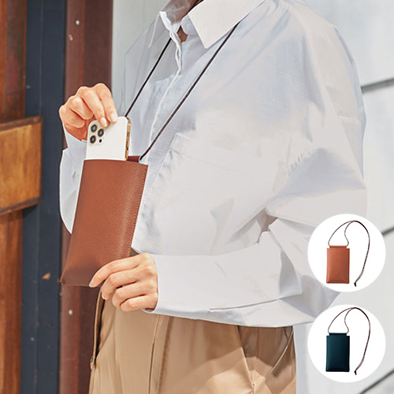
【提案書】
スフィア・リサイクルレザースマホネックポーチ（カードポケット付）
特徴
ICカードやスマホを首から下げて持ち歩ける便利なネックポーチです。リサイクルレザーを使用しているためエコな上、シンプルなデザインはどんなファッションにもマッチします。
納期
納期スペース
仕様
素材：リサイクルレザー
サイズ：約170×110×15mm
包装：ポリ袋入
備考：名入れ可能※生地の特性上、色合いが異なる場合があります。
お見積
お見積りスペース

